Slide 1
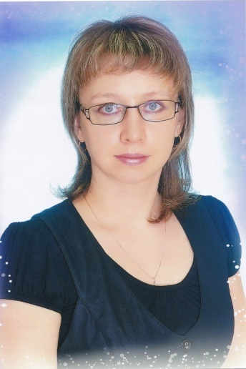
Игры для развития мелкой моторики своими руками и не только…
Автор работы: Миськова Екатерина Сергеевна

Slide 2
В данной презентации хочу представить Вам несколько игр и упражнений для детей дошкольного возраста необходимых для развития мелкой моторики рук. Данные игры можно проводить с детьми как в детском саду, так и дома.

Slide 3
Простые и веселые пальчиковые игры для развития моторики Вашего малыша. Известно что существует прямая связь между развитием мелкой моторики и развитием мышления ребенка. Чем более ловкие пальчики - тем более гибкий ум. А пальчиковые игры как нельзя лучше помогают в развитии мелкой моторики крохи.
У пальчиковых игр есть еще одно преимущество - они помогают прочнее налаживать тесный контакт родителя с ребенком. Ведь для малыша нет ничего лучше игры, а пальчиковые игры очень увлекательны, и нравятся детям.

Slide 4

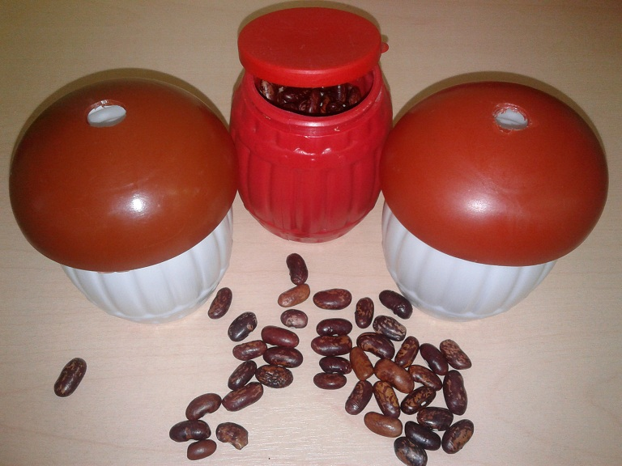
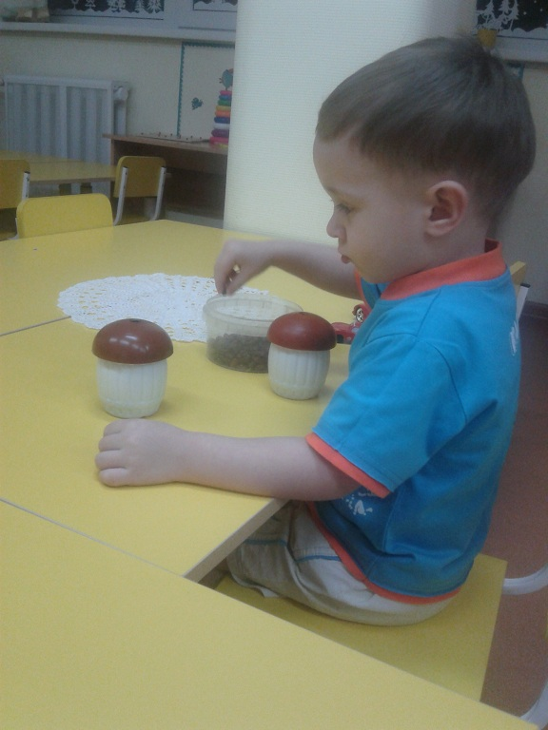
«Наполни бочонок»

Slide 5
Изготовление: в крышках обыкновенных баночек из-под соусов проделываем круглое отверстие, чем младше возраст ребёнка, тем больше дырочка.
Цель игры: развитие мелкой моторики, координации движения.
В детских садах подходит для индивидуальных занятий с 2-мя, 3-мя детьми.

Slide 6
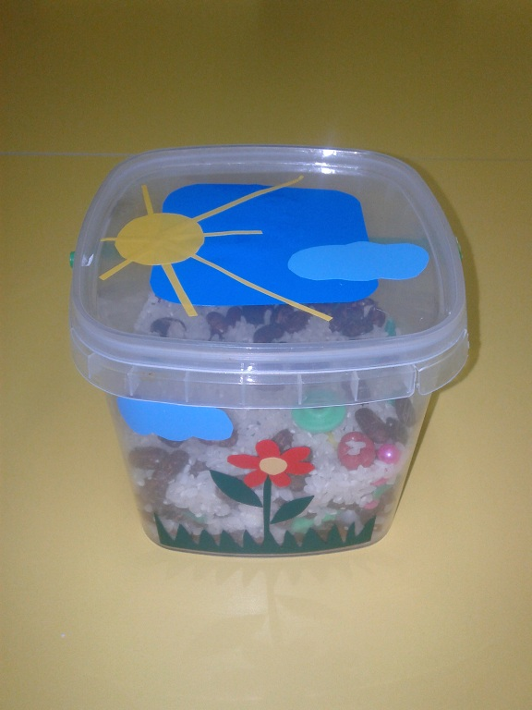
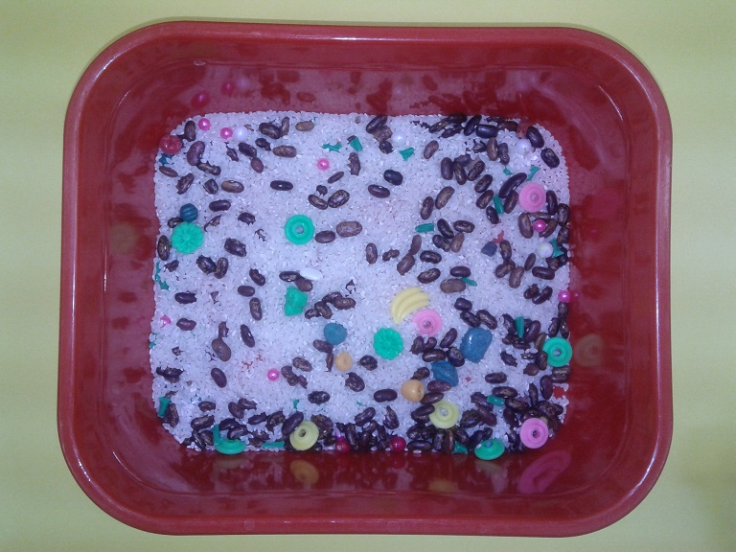
«Золушка»

Slide 7
Изготовление: перемешиваем различные виды круп и мелких предметов.
Цель игры: развитие мелкой моторики, тактильного восприятия.
В детских садах подходит для индивидуальных занятий с 2-мя, 3-мя детьми.

Slide 8
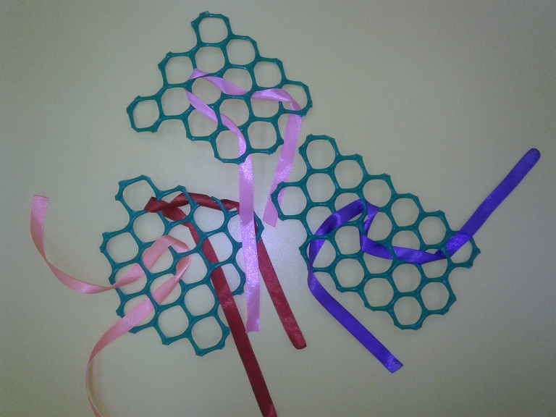
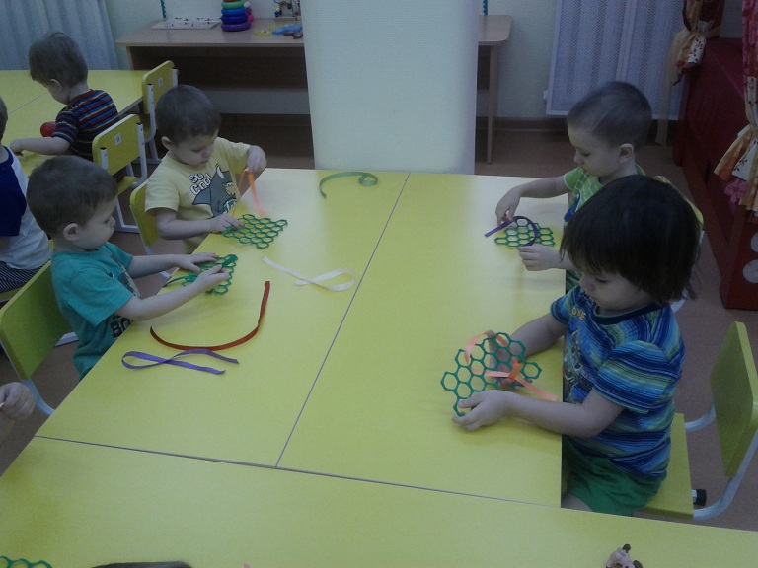
«Путешествие тесёмок»

Slide 9
Изготовление: нарезаем декоративную заборную сетку разными формами, цветную тесёмку от 0,5 м.
Цель игры: развитие мелкой моторики, координации движения, фантазии
В детских садах подходит как для индивидуальных занятий, так и групповых, коллективных занятий.

Slide 10
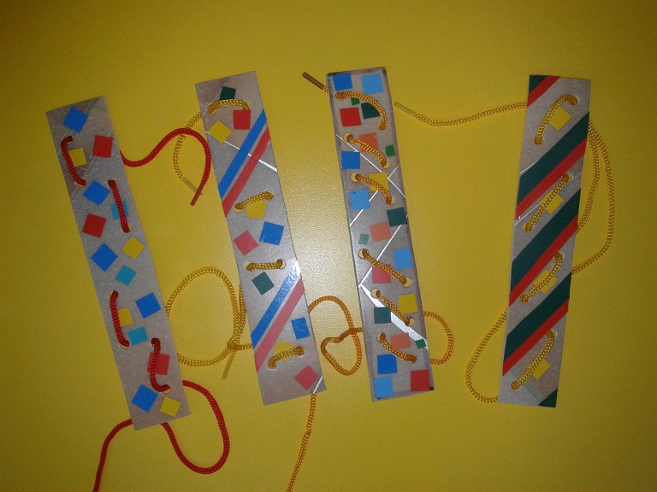
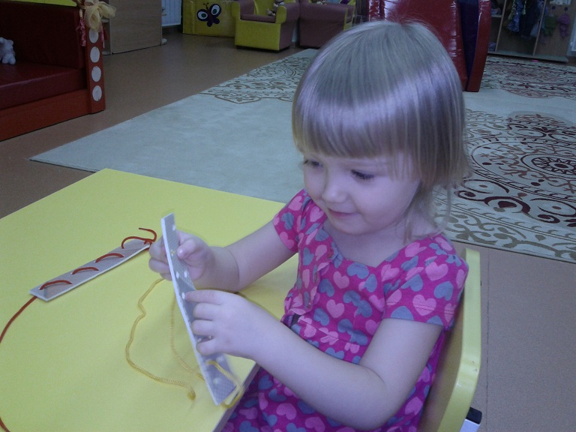
Шнуровочки

Slide 11
Изготовление: нарезаем линолеум на полоски, квадраты, круги; дыроколом делаем в нарезанном линолеуме дырки в произвольном порядке.
Цель игры: развитие мелкой моторики, координации движения.
В детских садах подходит как для индивидуальных занятий, так и групповых занятий.

Slide 12
Развитию ручной моторики способствуют также:

Slide 13
Занятия с пластилином, глиной, соленым тестом, мелким строительным материалом, конструктором;
Нанизывание бус, бисероплетение;
Выкладывание из спичек рисунков, букв, складывание колодцев;
Одновременно левой и правой рукой складывать в коробку пуговицы;
Рисование по трафарету букв, геометрических фигур, штриховка;
Рисование по точкам, пунктирным линиям.

Slide 14
Массаж рук
Проводится сначала на одной руке, затем на другой.Поглаживание от кончиков пальцев до середины руки с внешней и тыльной стороны;
Разминание пальцев: интенсивные круговые движения вокруг каждого пальца
Упражнение "Сорока-белобока«;
Интенсивные движения большого пальца вперед-назад, вверх-вниз, по кругу;
Сгибание-разгибание всех пальцев одновременно;
Сгибание-разгибание руки в кистевом суставе;
Интенсивное растирание каждого пальца;
Точечный массаж каждого пальца между фалангами с боковых и фронтально-тыльных сторон;

Slide 15
"Пальцы ложатся спать": поочередное загибание пальцев, затем их одновременное выпрямление в сопровождении стихотворения:
Этот пальчик хочет спать,
Этот пальчик прыг в кровать,
Этот пальчик прикорнул,
Этот пальчик уж уснул.
Тише, пальчик, не шуми,
Братиков не разбуди.
Встали пальчики, ура!
В детский сад идти пора.

Slide 16
СПАСИБО ЗА ВНИМАНИЕ.

